Slide 1
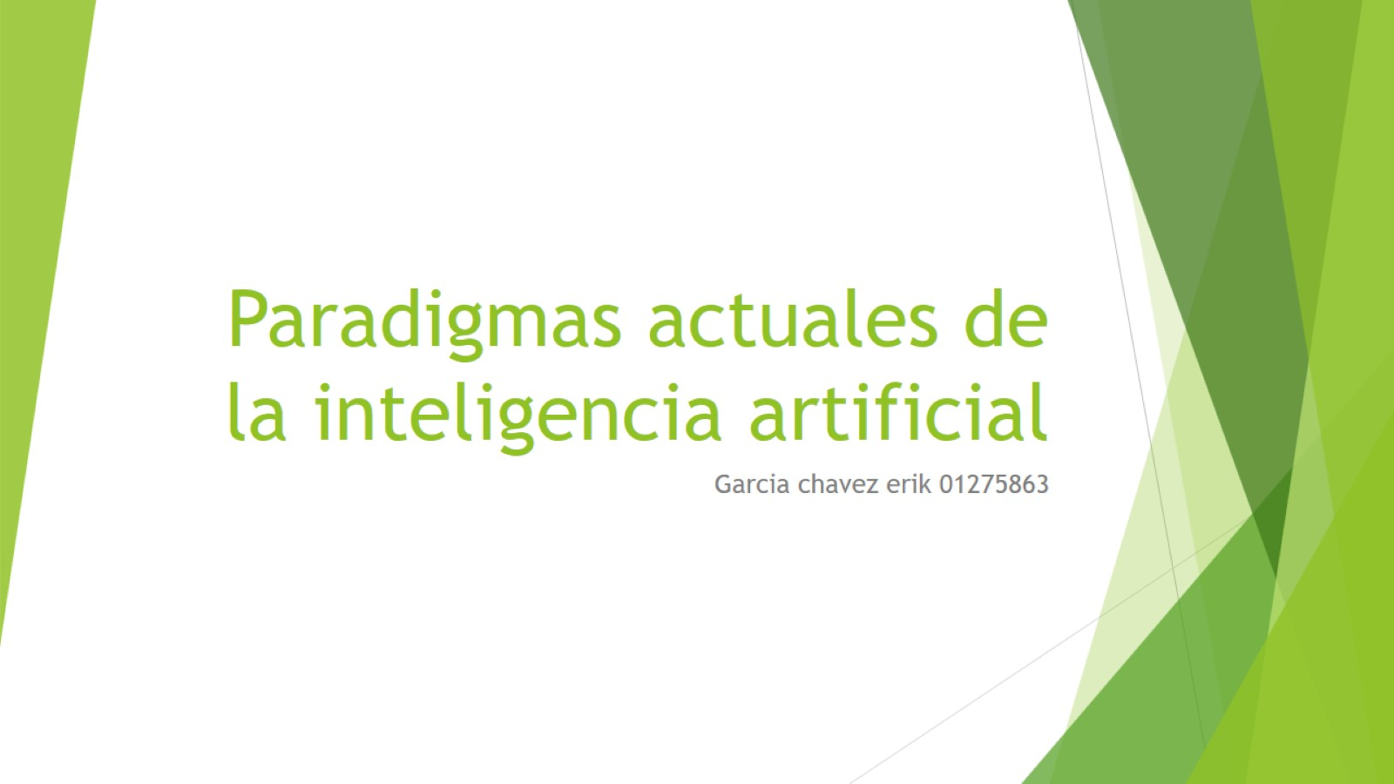
Paradigmas actuales de la inteligencia artificial

Slide 2
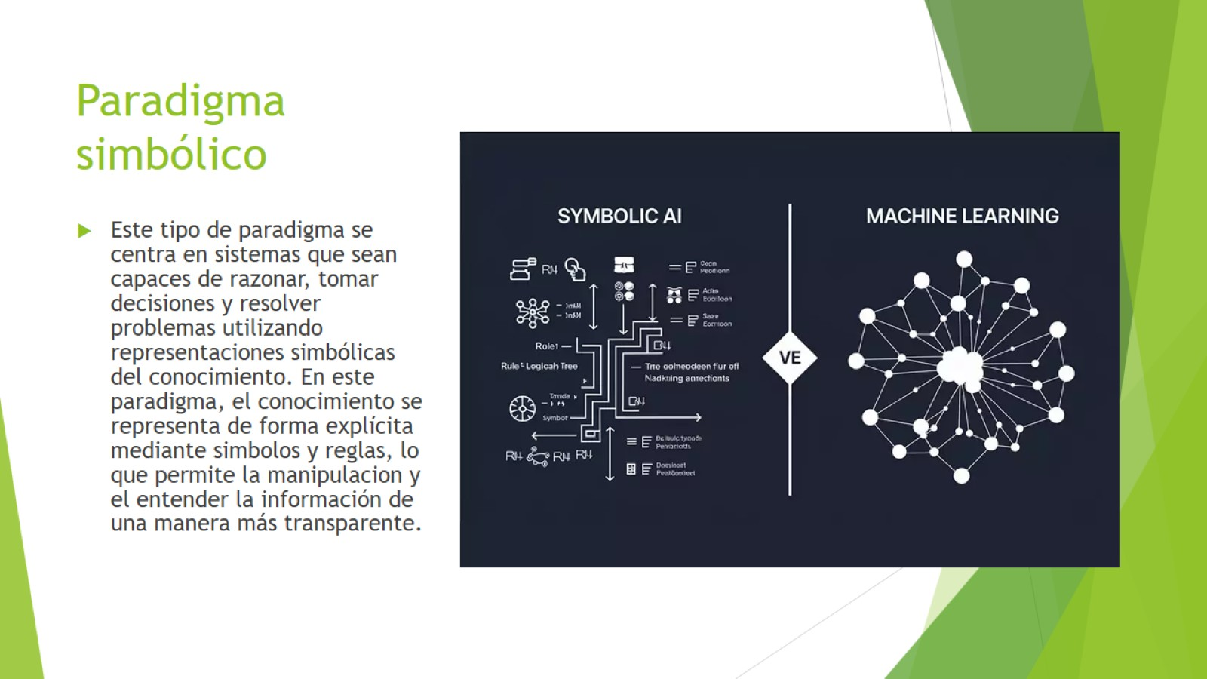
Paradigma simbólico

Slide 3
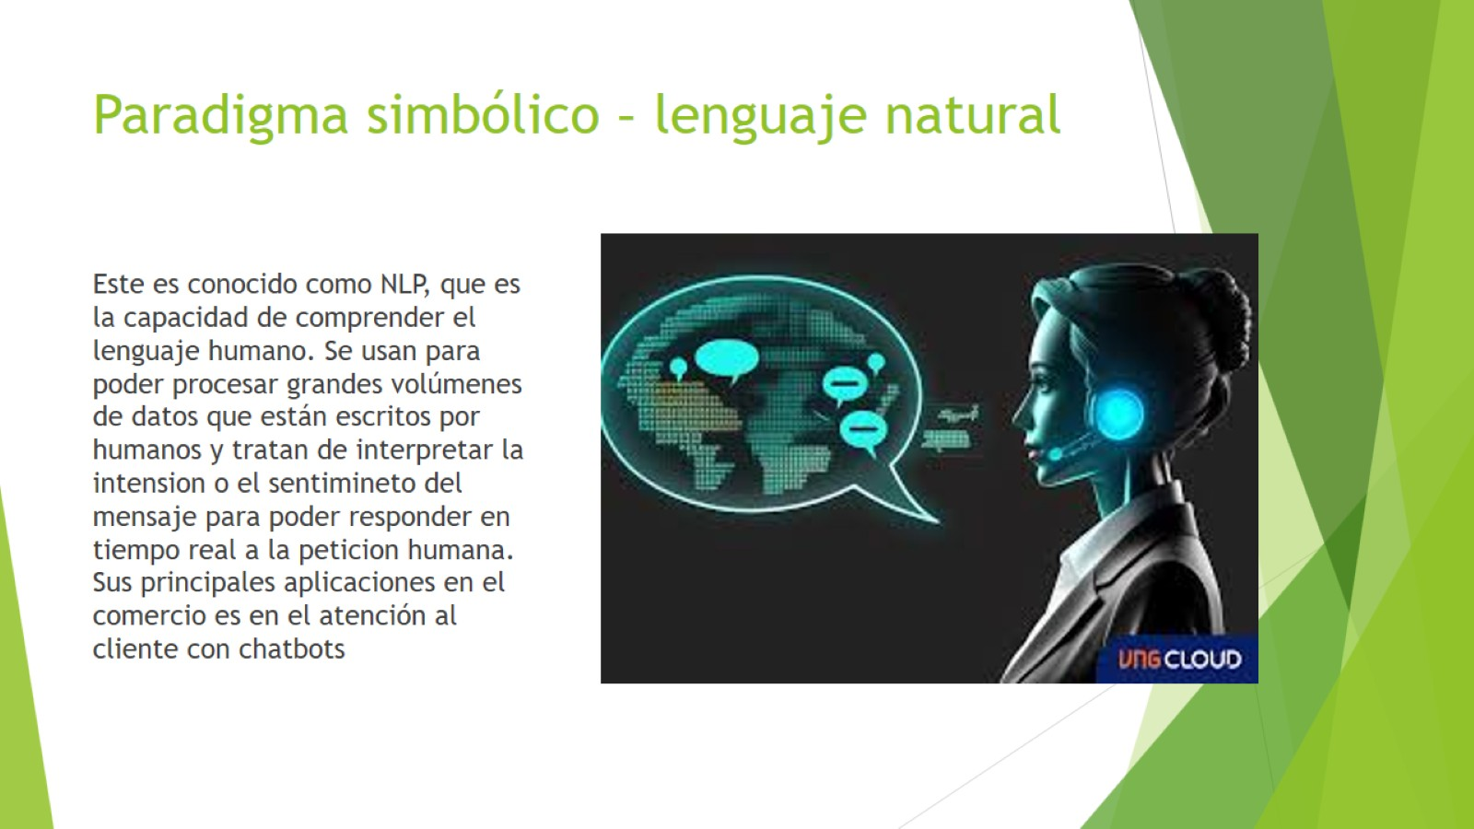
Paradigma simbólico – lenguaje natural

Slide 4
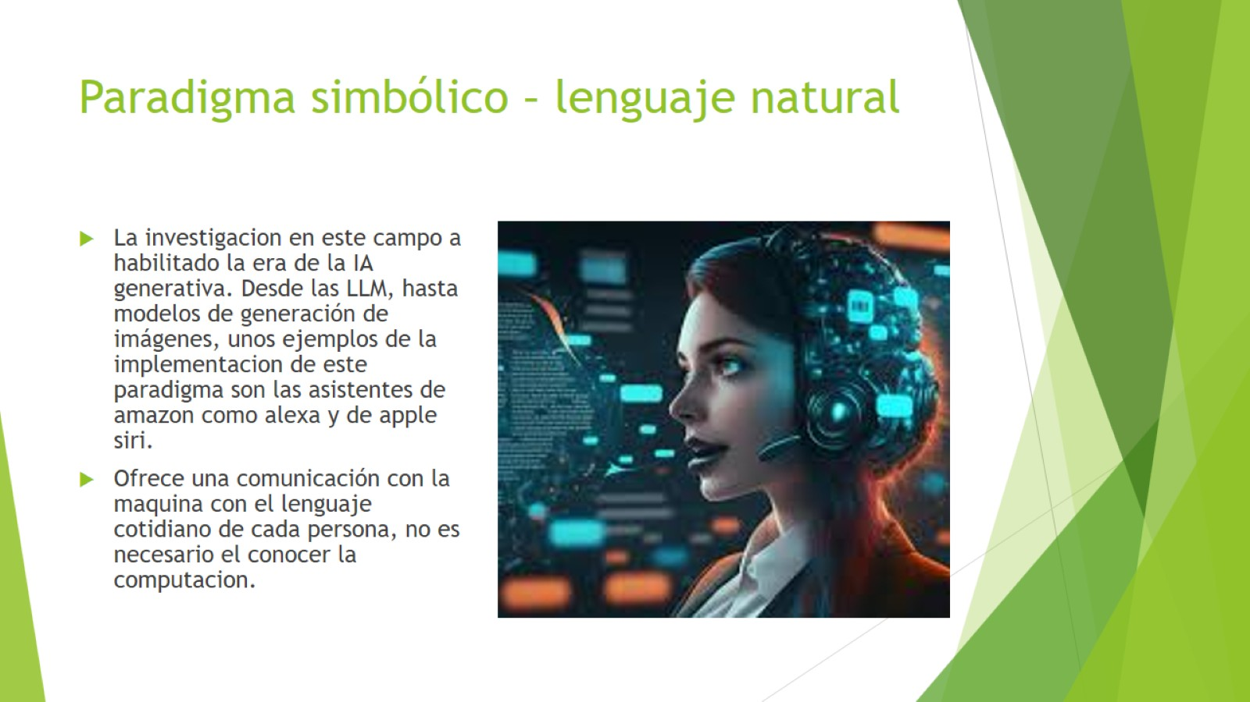
Paradigma simbólico – lenguaje natural

Slide 5
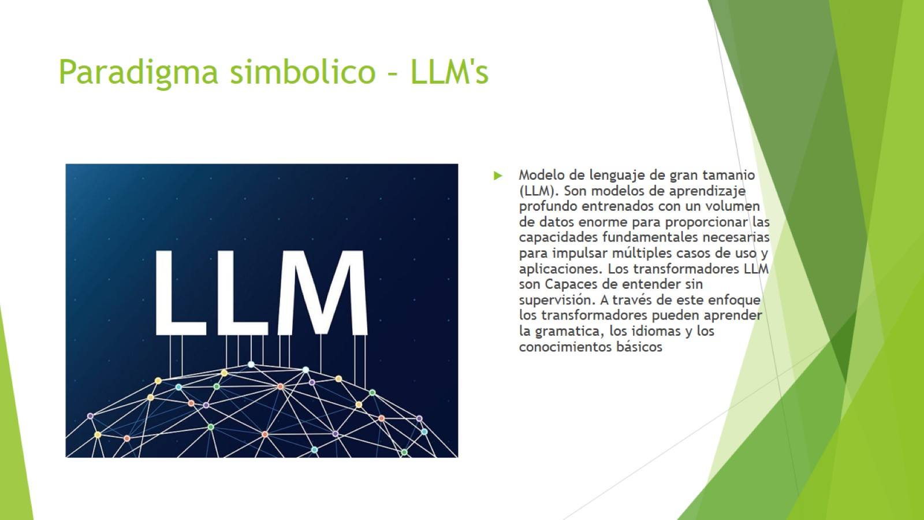
Paradigma simbolico – LLM's

Slide 6
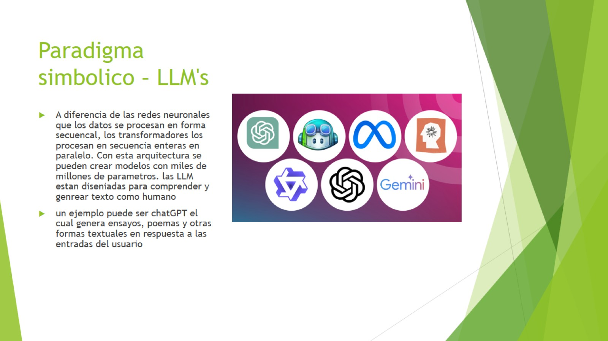
Paradigma simbolico – LLM's

Slide 7
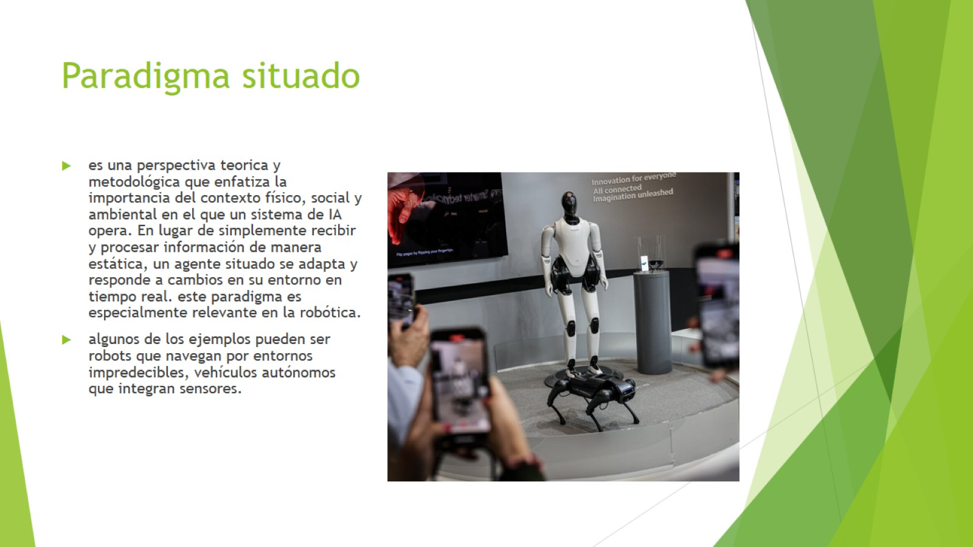
Paradigma situado

Slide 8
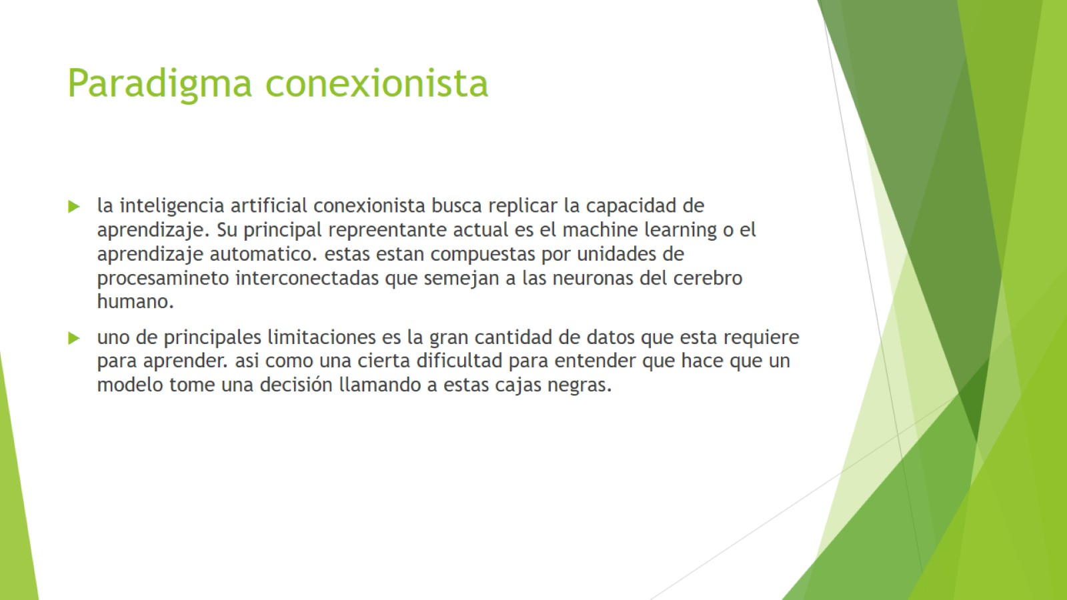
Paradigma conexionista

Slide 9
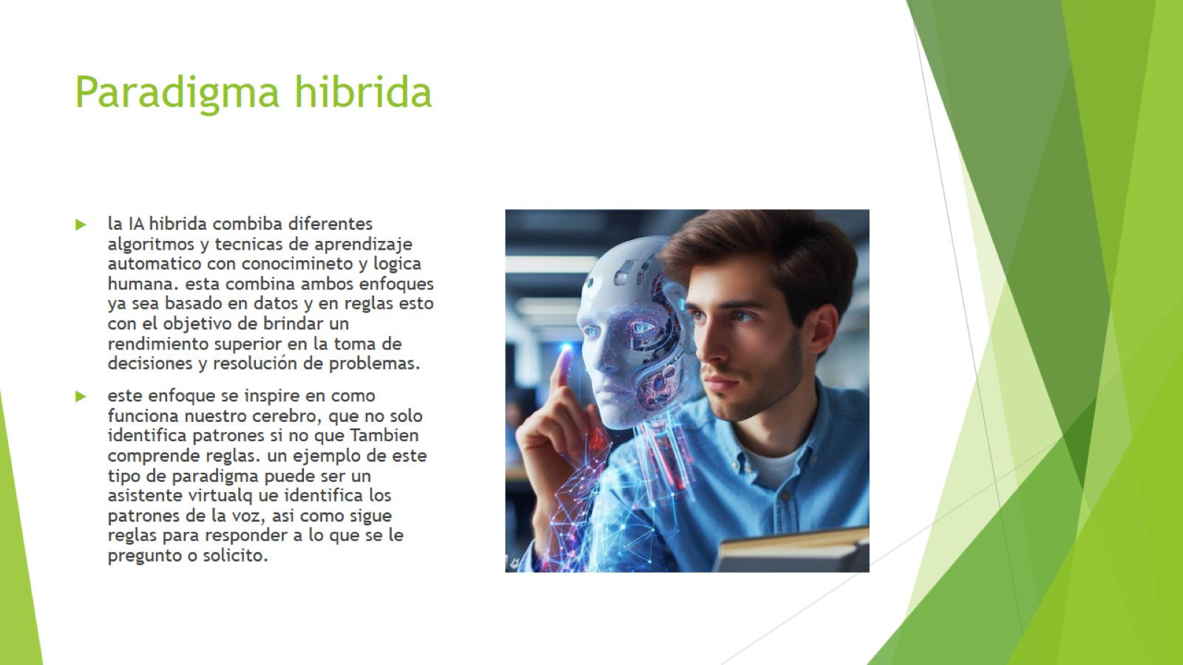
Paradigma hibrida

Slide 10
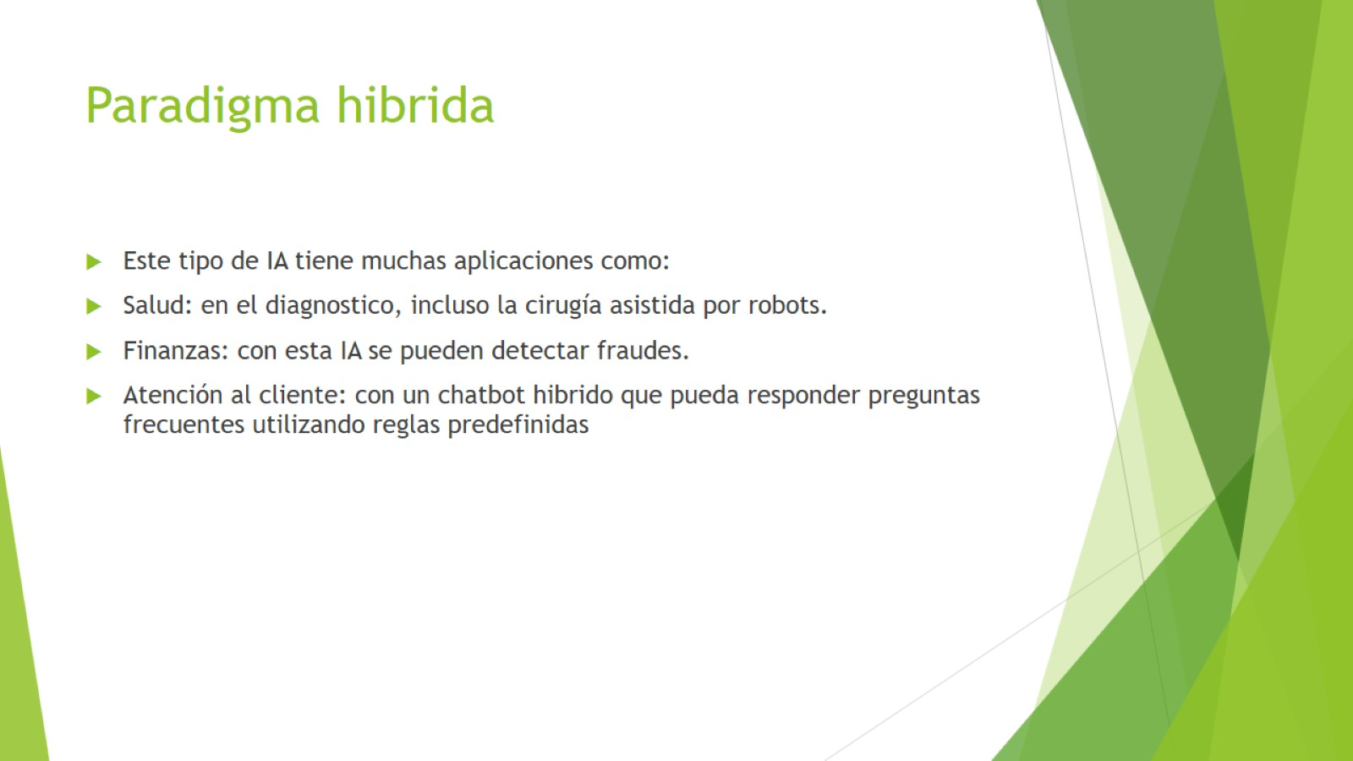
Paradigma hibrida

Slide 11
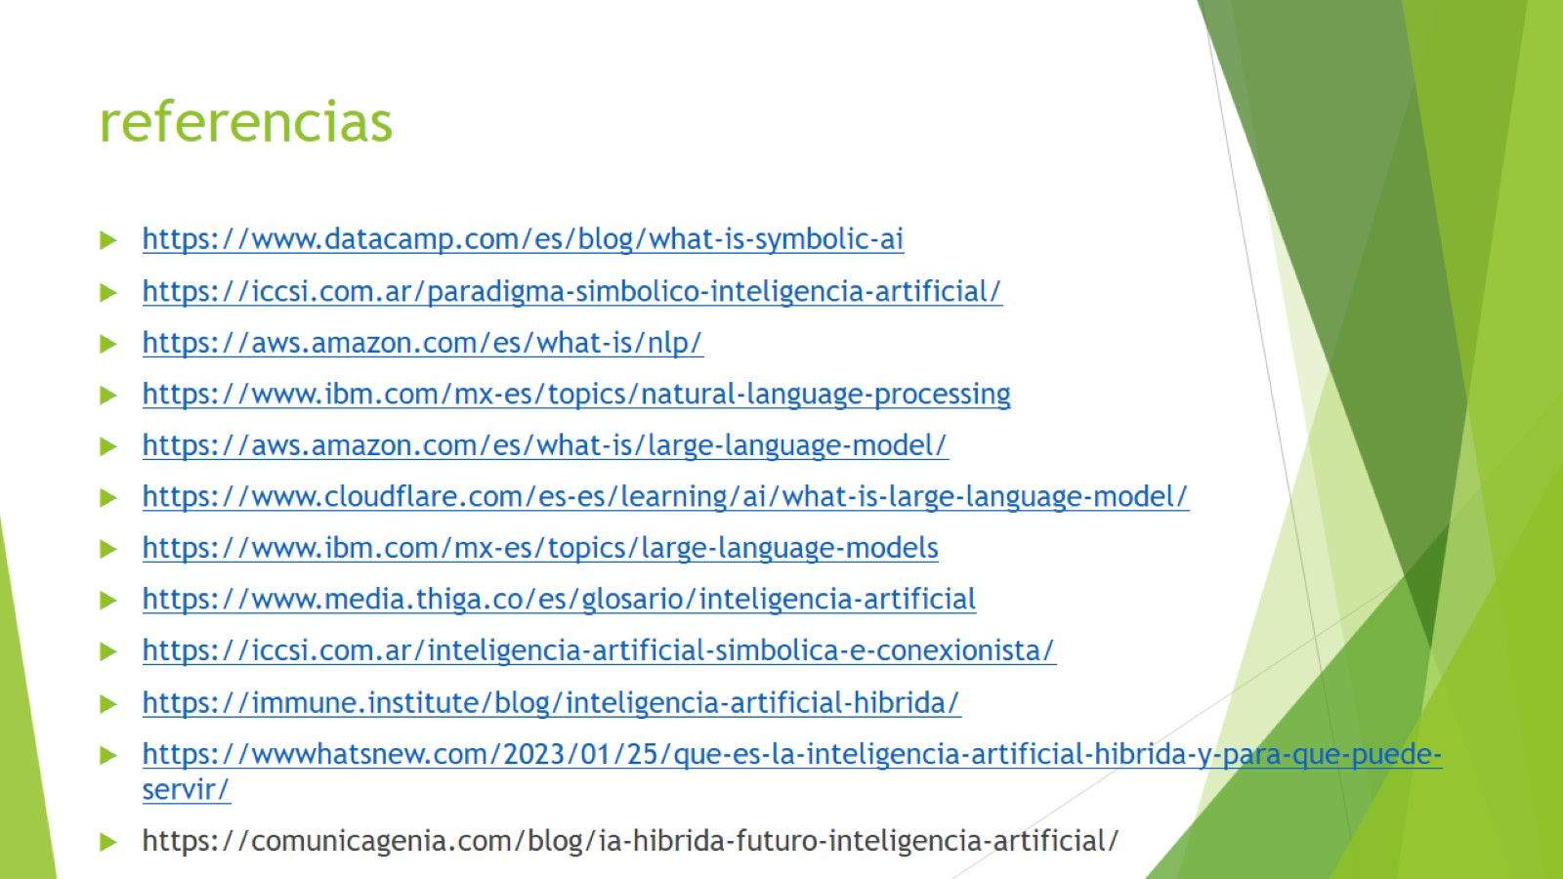
referencias

